Slide 1
المحاضرة الثالثة عشر
اكتشاف الاهداف في الصورة

Slide 2
التباين الطيفي وكشف الاهداف
السبب الرئيسي لاستخدام القنوات الطيفية المتعددة انها تكشف الاختلاف بين المكونات الارضية والتي نحصل عليها اكثر من تلك الصور البانكروماتيكية ذات اللونين الابيض والاسود.
فأحيانا المعلومات التي نبحث عنها في الصور الطيفية هي قريبة من حدود الرصد او الكشف لإيجاد ما نبحث عنه من ظواهر او اهداف. وبالتالي نحن نحتاج الحد الاعلى من التباين الطيفي بين الاهداف.

Slide 3
وهذا يتطلب الانتباه لتلك الاهداف . فالأدوات المتاحة لعمليات الصورة هي في غاية الاهمية لإجراء العمليات اللوغاريتمية . مثل معايير التصنيف والتي صممت كوسائل للرصد او الكشف . مثلا نحن نقيس الطيف المتشابه .من خلال الارجاع الطيفي من المختبر والصورة الطيفية التي تعرف المواد ومن ثم نقارن الطيف من خلال مساحات التدريب (العينات) مع غيرها من الخلايا في الصورة لتصنيف الغطاء الارضي وتحديد استخدامات الاراضي.

Slide 4
الاهداف يتم العثور عليها بالنسبة للأطياف المتشابهة وليس لتحسينها للاختلافات الدقيقة بين اطياف قليلة وضمن السياق الخلفي لها بحيث يكون مطابق لها على الارض. وذلك عندما نبحث عن التشابه الطيفي وتكون الخلفية غير معرفة خاصة اثناء الحساب.

Slide 5
الاهداف:
نحن نعرف الاهداف كأشياء خاصة والتي نبحث عنها في الصورة الطيفية .
مصطلح الخلفية (back ground) هي جميع المنظر او المشهد الطبيعي ولديه كلا الصفات الطيفية والمكانية. وهو يعادل مصطلح التبعثر في التحليلات المكانية (Clutter)

Slide 6
الاهداف يمكن ان تحل او لاتحل ونادرا ما تصف من خلال الاتساع في المنظر الطبيعي.
فنحن نستطيع ان نعرف المحتويات الطيفية لخصائص الظواهر ضمن مواقعها.
ولرصد الظواهر بشكل جيد لابد من الاختلاف والتباين في الطول الطيفي للمواد ضمن المكان.

Slide 7
مثال ذلك :
الاهداف تختبر بالألوان المرئية لأي شخص يسأل او يهتم بإيجاد تلك الاهداف التي صنفتها الالوان او وضحتها تلك الالوان . احيانا الاهداف تضيع وسط التبعثر ولا تميز في الصور ولكن من خلال الالوان نستطيع ان نميزها ونحلها ولكن في بعض الحالات لا تميز ولا تحل . وبالتالي فان استخدام مركب الالوان يساعد على تفسير الصورة.

Slide 8
تعريف الاهداف:
ويكون من خلال تعريف شيء ما من خلال المعالجة او من خلال مميزات ذلك الهدف .
لتعريف الاهداف والاشكال نحن بحاجة الى معرفة اشياء هامة مثل المكان وخصائص الطيف وغيرها . الخطوة الاولى لعملية الرصد هي تمييز الخصائص لهذه الاهداف.
المرحلة الثانية هي ايجاد الصلة بين الخصائص المرصودة مع الوضع بعين الاعتبار التفريق بينها.

Slide 9
التعريف هي عملية صعبة عندما تكون الاهداف ايضا صعبة الرصد. لان تعريف الخصائص لهذه الاهداف قد يكون متشابه وبالتالي سيزيد المسألة صعوبة . وبالطبع ليست جميع الاهداف صعبة الرصد. كما اننا لا نستطيع ان نعرف الاهداف جميعها اذا لم يكن هناك ترابط بين تعريف الخصائص وملاحظة تلك الاهداف. وبالتالي نحن لا نهتم بتعريف بعض الاشياء اذا لم نكن بالواقع نبحث عنها.

Slide 10
ايجاد المعلومات التي نبحث عنها:
من المهام الاولية هي معرفة المعلومات التي نبحث عنها من الحقل او من منطقة الدراسة.
وقد يصعب تعريفها خاصة مع معرفة قليلة في التفريق بين الخصائص لهذه الاهداف واين مواقعها.
مثلا اذا كان الهدف يمكن وصفه من خلال مشهد كبير ومعقد وبالتالي يمكن للمشهد بأكمله ان يبدو كخلفية أرضية.
فاذا عرفنا ذلك بالنسبة للأهداف وحددناها في سياق الصورة مثل مناطق الغابات فإننا نستطيع ان نقيد ونحدد نوع الخلايا

Slide 11
المتعلقة بالخلفية (back ground).
في بعض الحالات غير كاف تعريف الخلفية كجزء او لكامل المشهد. وفي بعض الحالات من الضروري ان يميز او ان نصف الخلفية بالكامل لكي نرصد الاهداف. خاصة اذا كنا لا نعرف موقع تلك الاهداف او عندما لا نعرف بالفعل ما هي خصائص تلك الاهداف.
مثلا عندما نريد رصد ظاهرة في الصورة او عندما نحاول رصد التغير الذي يحدث خلال الزمن من صورة لاخرى.

Slide 12
طرق الرصد او الكشف للأهداف:
يمكن ان نرصد أي نقطة بالصورة على سبيل المثال G والتي نستطيع اختبارها بواسطة بعض العمليات والطرق التي تساعد على التعرف عليها.
معظم هذه الطرق لتحليل الصور الطيفية وقد صممت لزيادة التباين والتي يمكن تطبيقها مباشرة من اجل الكشف عن الاهداف والظواهر محل الدراسة. والتي تكون غير واضحة في الصورة .

Slide 13
اما اذا استطعنا التعرف على تلك الاهداف من خلال الظواهر المكانية والمستشعرة نبدأ بحثنا عن ادوات بسيطة تساعدنا على تفسير الصورة وتحديد الاهداف والظواهر محل الدراسة.
وذلك من خلال بعض الطرق هي :

Slide 14
1- زيادة التباين:
ان الاهداف تعرف في معظم الصور البانكروماتيكية ذات اللون الابيض والاسود في قنوات الطيف المفردة والتي يمكن ان نطبق عليها مد التباين.
وبهذا التطبيق استطيع ان اعرف بعض الظواهر ولكن في الغالب بعض الاهداف القليلة تظل غامضة وقد تواجهنا اثناء تفسير الصورة وحتى اذا تم تطبيق زيادة التباين ولذلك سنحتاج الى تطبيق اخر على البيانات الطيفية المركبة من خلال تطبيق بعض النماذج.

Slide 15
2- البحث عن الهدف بواسطة تطبيق النسب:
في الصور متعددة النطاقات يمكن اجراء نسب النطاقات كأحد النماذج الطبيعية المطبقة في الصورة والتي تساعد على كشف الاهداف من خلال ايجاد تباين طيفي اضافة الى ازالة تأثير عامل الظل من الصورة والذي يزيل الغموض في الاماكن المنتشر فيها على الصورة.

Slide 16
3- البحث عن الاهداف باستخدام طريقة تحليل المركبات الرئيسية:
يمكن اختبار تطبيق PCA على الصورة عندما نبحث عن الهدف G على سبيل المثال كما هو موضح بالشكل
والذي يتقاطع مع الاهداف الاخرى والتي تجعل من تفسيره صعبا في الصورة.
ولكن بعد تطبيق PCA نلاحظ ان المركب الرابع PCA4 واضح جدا اكثر من غيره من مركبات الصورة الاخرى.

Slide 17
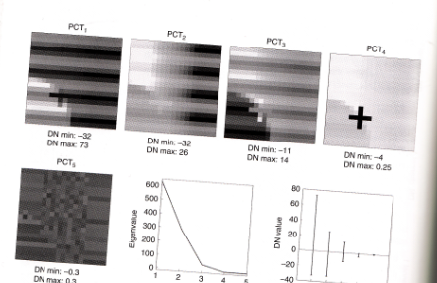

Slide 18
فتحليل المركبات يعمل بطريقة تحليل الخصائص الاحصائية للبيانات وهي ليست طريقة سهلة للتنبؤ بالأهداف والكشف عنها في الصورة. خاصة الاهداف الصغيرة التي قد تضيع في الصورة .
فالهدف G قريب من عدم الكشف عنه او الوصول له في الصورة لان المركب الرئيسي 4 من تحليل المركبات قريب من مستوى الضوضاء (noise) وهي ميزة المركب الخامس من المركبات الرئيسية (PCA5)

Slide 19
وعلى الرغم من ذلك يعتبر تحليل المركبات الرئيسية اداة جيدة لتحسين التباين الطيفي في الصورة وهو جدير بالمحاولة والتي يمكن ان نثبت من خلالها تعريف الاهداف عندما نراها وبالتالي نستطيع ان نفهمها ضمن سياق الصورة.

Slide 20
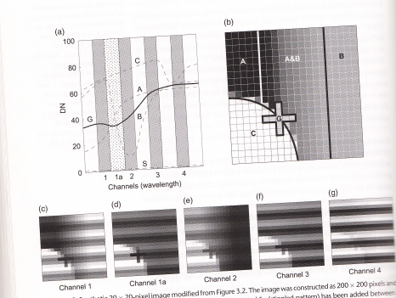

Slide 21
4- ايجاد الاهداف من خلال التصنيف:
ان اختبار لوغاريتم التصنيف لظاهرة G والمتقاطعة مع غيرها من الظواهر في الصورة من خلال نوعي التصنيف الموجه وغير الموجه يساعدك على التعرف على تلك الظاهرة وكذلك مدى الاختلاط الطيفي. وبالتالي حتى نستطيع تحديد الفئة سيعتمد على زاوية العتبة (Threshold) والتي سيتم اختيارها من اجل التحليل , وذلك من خلال اختيار زاوية العتبة بحيث يكون صغير جدا وبالتالي يمكن تصنيف ظاهرة G مع اختلاطها مع ظاهرة (AB) وبالتالي يمكن القول ان اختيار زاوية صغيرة لمستوى العتبة يترك الاختلاط

Slide 22
ما بين A وB وبدون تصنيف للحصول على مستوى اعلى من الدقة لعملية التصنيف .

Slide 23
5- ايجاد الظاهرة او الهدف بواسطة عدم الاختلاط
او نماذج الاختلاط الطيفي من اجل رصد الاهداف :
تحليل الاختلاط الطيفي (SMA) وهي طريقة لإثبات كشف الاهداف الطيفية . ونستطيع ان نطبق SMA (تحليل الاختلاط الطيفي) على ظاهرة G التي تتداخل مع غيرها من الظواهر في الصورة باستخدام الاطياف A,B,C,G وكذلك من خلال تعريف S كعنصر مختلط . وهنا ايضا تحليل الاختلاط الطيفي يعرف تأثير الظل في ظاهرة G ضمن الصورة ذات الكسور.

Slide 24
وفي الحالات الشائعة نحن لا نستطيع ان نعرف جميع العناصر المختلطة ولكننا نستطيع بناء نموذج كبداية مع عنصرين مختلطين (End members) بحيث يتم تطبيقها على النماذج الطبيعية البسيطة ذات اسطح التعقيد البسيط.
كما ان زيادة العناصر المختلطة (end members) يتطلب اسطح اكثر تعقيدا من اجل تحليلها .
لان زيادة تلك العناصر المختلطة في اسطح اقل تعقيدا سيعطي نتائج غير مستقرة وغير مرضية وبالتالي يؤثر على تعريف ودقة الكسور في الصورة.

Slide 25
6- الترشيح المتطابق (MF matched filtering
وهو احد طرق كشف الاهداف المختلطة التي تنتج عن الضوضاء وهو يساعد على حل وكشف الهدف G المتداخل مع غيره من الظواهر.
ولهذه الطريقة عيب وهو اظهار قيم سالبة عند تطبيقه مما ينتج عنه كسور في الصورة.

Slide 26
ان استخدام تقنية الاستشعار عن بعد وتطبيق كشف التغير لمظاهر سطح الارض من اهم تطبيقات الاستشعار عن بعد من خلال تحليل صور مختلفة التواريخ وهو امر ليس بالسهل ويتطلب عدة اجراءات قبل البدء بالتطبيق خاصة العمليات التي تجري لتفسير وكشف الاهداف في الصورة .
ويتم تطبيق كشف التغير لصورتين او اكثر من الصور المكتسبة .

Slide 27
كما يعد من الادوات التحليلية لكشف التغير للظواهر على سطح الارض .
وهنا يجب ان نعرف المزيد حول البيانات التي تم الحصول عليها من حيث الوضوح المكاني والوقت الذي تم التقاط الصور فيه .
وفي بعض الدراسات يصعب اجراء ذلك التطبيق مثل كشف التغير للمناطق الخطرة مثلا التدفق فهو يحتاج الى معلومات تتعلق بالكثافة السكنية والمناطق الزراعية والتعرف على مميزات المستشعر حيث تتم المقارنة بين صورتين.

Slide 28
وتكمن المشكلة اذا كانت مقارنة الصورتين من مصدرين مختلفين من المستشعرات من حيث الاختلاف الراديومتري وعدد النطاقات والوضوح وغيرها فمثلا مقارنة صورة الرادار مع صورة ايكونوس.
ويمكن التغلب على هذه المشكلة من خلال قياسات مختلفة للتصحيح الهندسي كما هي في الشكل التالي

Slide 29
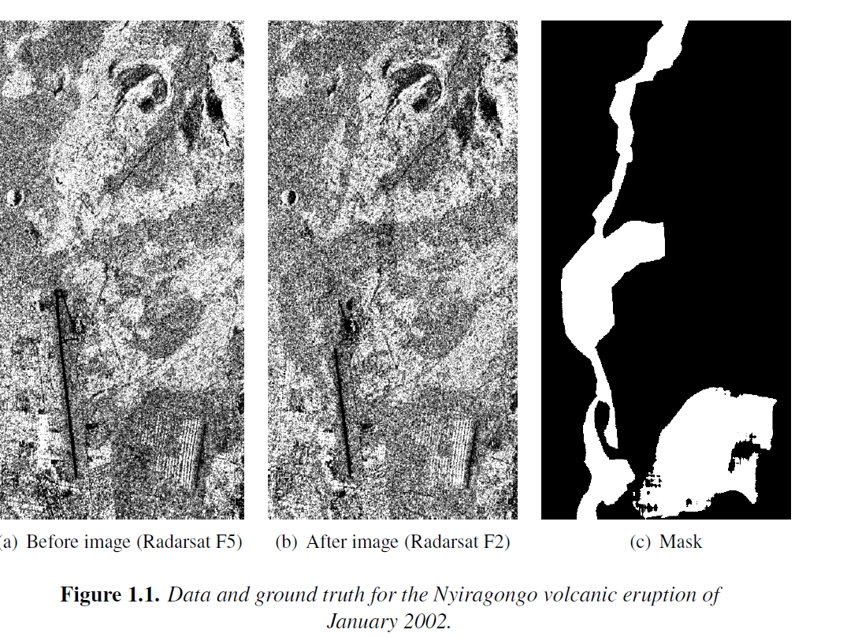

Slide 30
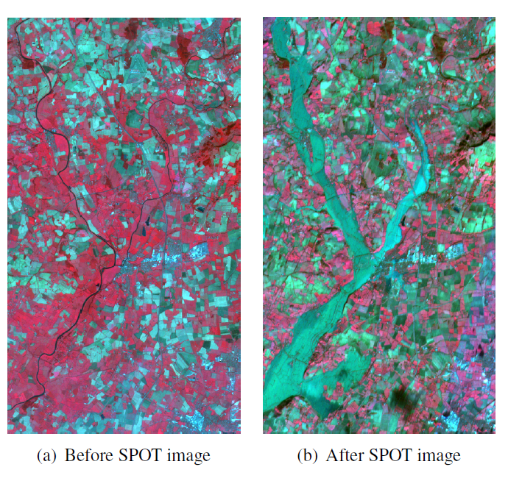

Slide 31
ولذلك نستخدم بعض اجراءات التحسين التي تساعد على كشف الظواهر مثل زيادة التباين وايجاد تباين بين الاطوال الموجية ونسب النطاقات وتحليل المركبات الرئيسية والمرشحات المكانية ومركب الالوان وغيرها وجميع ما تعلمت من طرق معالجة للبيانات هي لتحسين كشف الظاهرة وتميزها في الصورة من اجل اجراء تحليل كشف التغير .

Slide 34
